Slide 1



Репроцесинг медичних виробів:
ключові проблеми впровадження
Роман Колесник
проєктний менеджер РАТН, лікар-епідеміолог

Slide 2

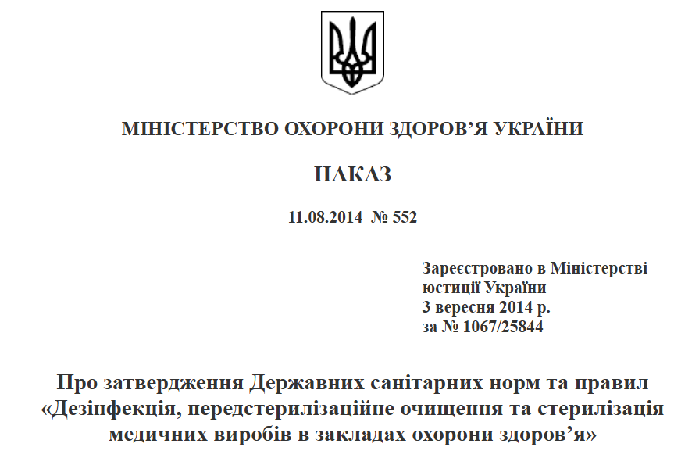


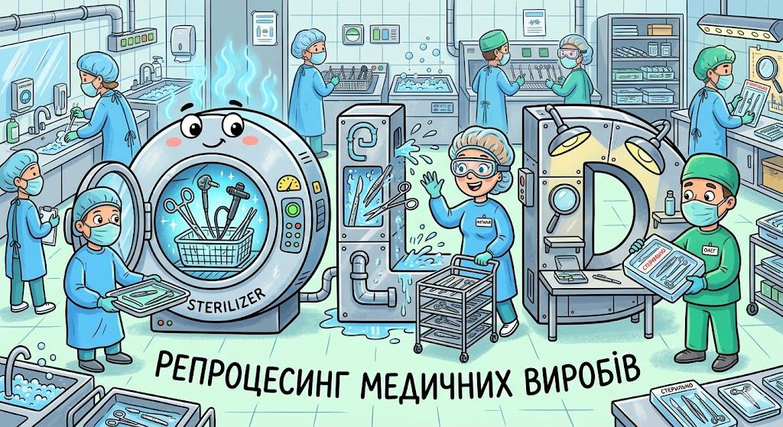

Slide 3
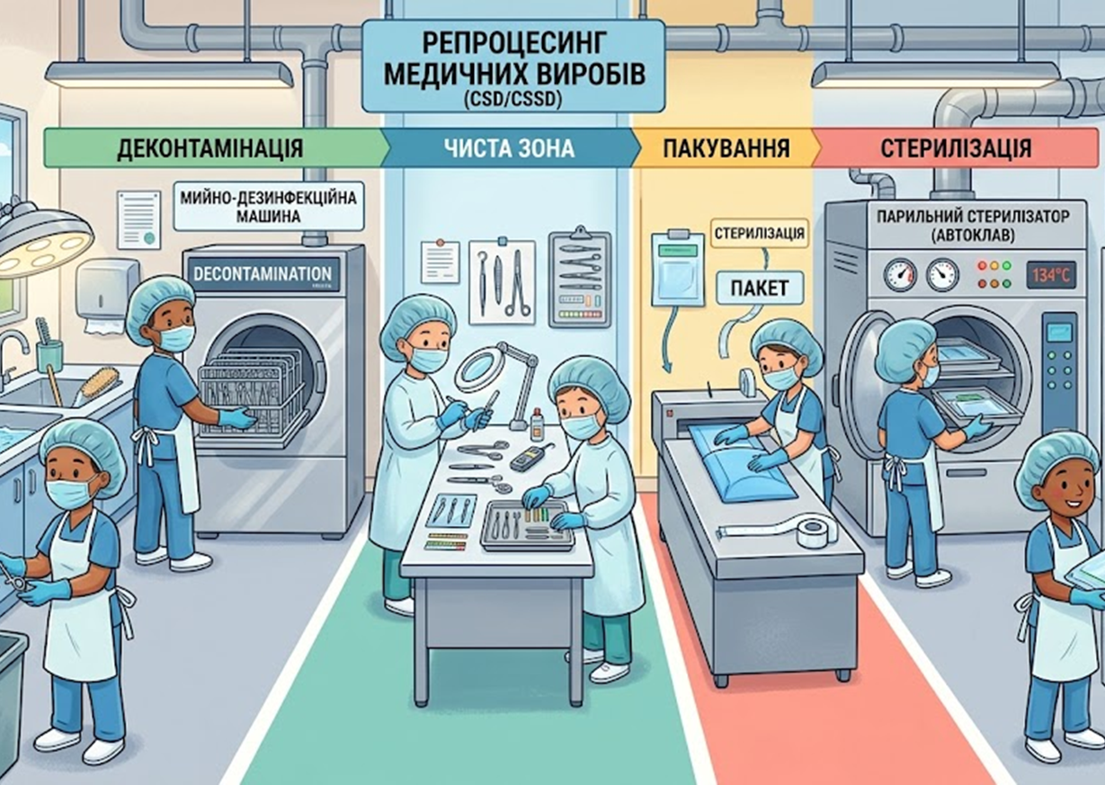

Репроцесинг медичних виробів – циклічний процес фізичного та/або хімічного оброблення медичних виробів, для подальшого використання.
Репроцесинг медичних виробів включає (не обов’язково всі етапи):
первинне оброблення в місці використання
розборку
реєстрацію
транспортування контамінованих медичних виробів
приймання
передстерилізаційне оброблення (отримання, реєстрація, очищення, дезінфекція, перевірка)
пакування
стерилізація
зберігання
транспортування стерильних медичних виробів
використання та контроль якості оброблення медичних виробів

Slide 4


Slide 5
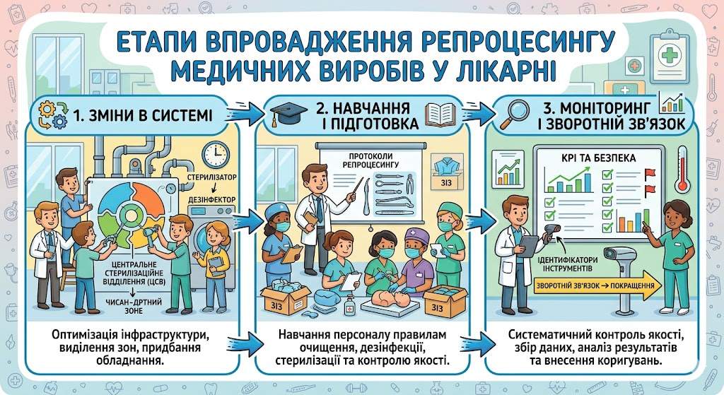

Slide 6
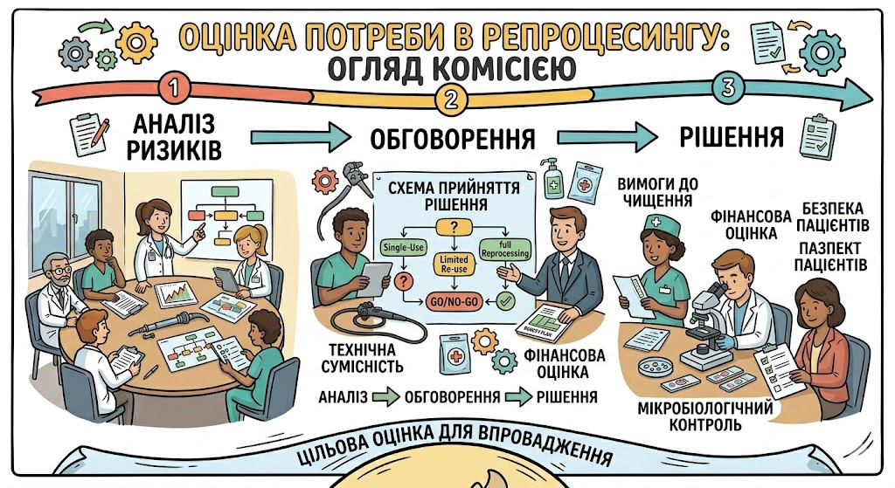
Зміни в системі
Зміни в системі
Сформувати робочу групу з оцінки потреби в стерилізації медичних виробів
оцінити кількість оперативних втручань, для яких використовується медичні вироби обмеженого/ багаторазового використання
визначити підходи до репроцесингу медичних виробів
визначити необхідність створення структурного підрозділу з репроцесингу

Slide 7
Чи доцільно передати на аутсорсинг репроцесинг?
Чи потрібен структурний підрозділ?

Slide 8
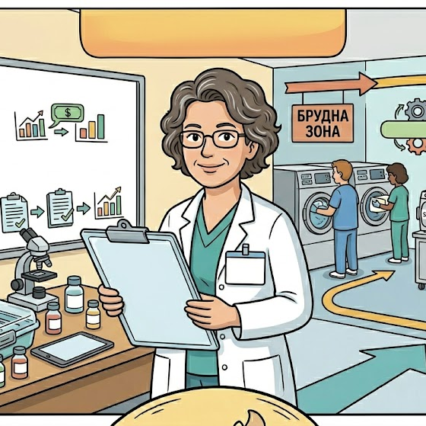
Зміни в системі
Призначити керівника структурного підрозділу з репроцесингу медичних виробів
визначити потребу в технологічному устаткуванні, медичних виробах і кадрових ресурсах
обладнати структурний підрозділ з репроцесингу медичних виробів необхідним технологічним устаткуванням та забезпечити кадрами
розробити та затвердити відповідну документацію

Slide 9
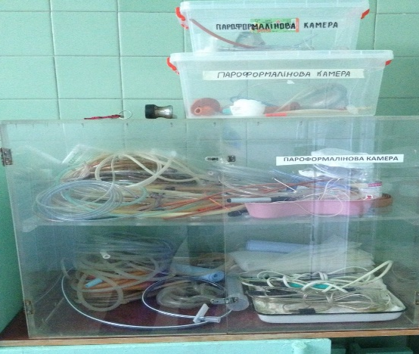
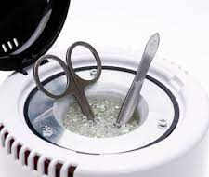
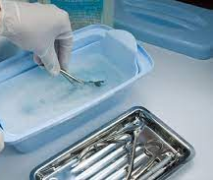
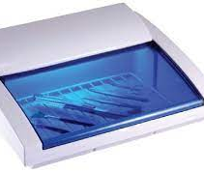
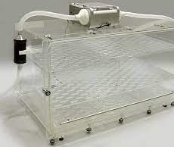
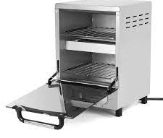
Що об’єднує ці методи «стерилізації»?

Slide 10
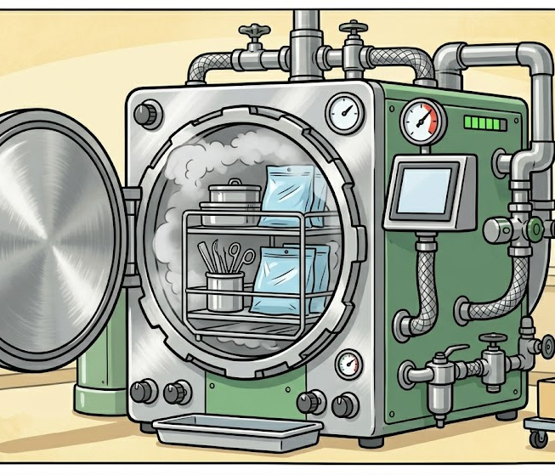
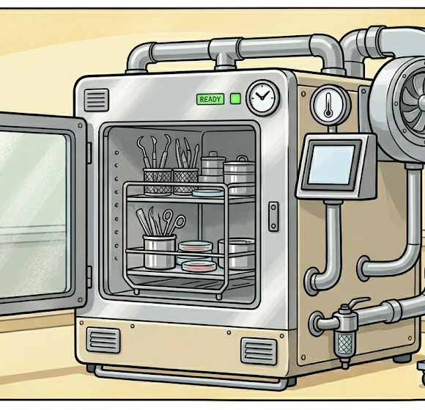
Фізичні методи стерилізації:
1) парова стерилізація:
фракційна вакуумна (форвакуумна) парова стерилізація
стерилізація з гравітаційним заміщенням повітря (гравітаційна парова стерилізація)
2) сухо-повітряна стерилізація

Slide 11
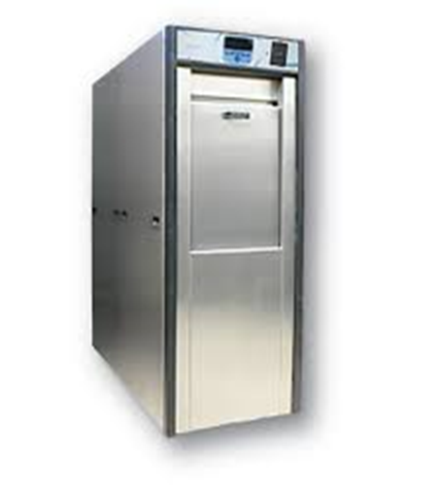
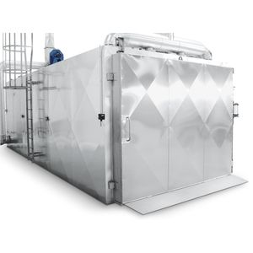
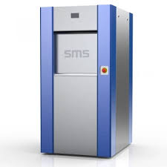
Хімічні методи стерилізації
стерилізація паро-формальдегідною сумішшю
стерилізація оксидом етилену
стерилізація пероксидом водню

Slide 12
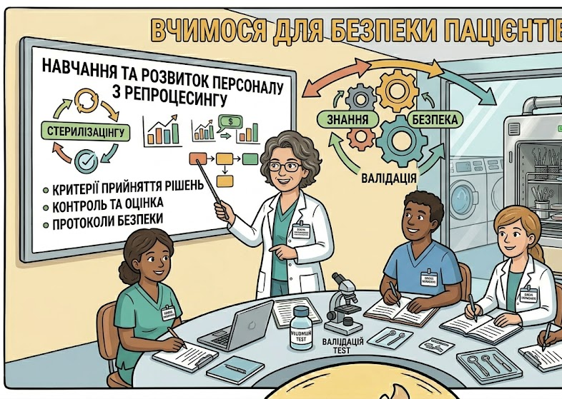
Розробити і затвердити стратегію/план навчання працівників структурного підрозділу з репроцесингу медичних виробів
визначити перелік кваліфікаційних вимог до працівників структурного підрозділу з репроцесингу медичних виробів
визначити перелік навчальних закладів
розробити і затвердити СОП для проведення навчання на місцях
розробити і затвердити підходи до допуску працівників на робоче місце
Проведення навчання працівників структурного підрозділу з репроцесингу медичних виробів та інших залучених працівників
Розробити і затвердити графік навчання працівників

Slide 13
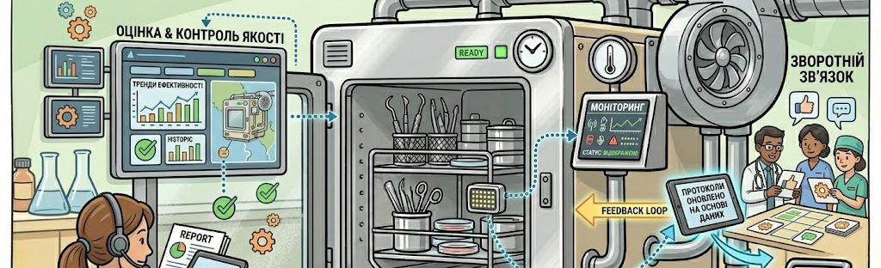
Моніторинг, оцінка та зворотній зв’язок
1. Розробити, затвердити і довести до відома працівників контрольний список (чек-лист) з проведення моніторингу СОП.
2. Розробити і затвердити графік проведення моніторингових оцінок.
3. Документувати результати проведених моніторингових оцінок і коригувати виявленні невідповідності.
4. Надавати зворотній зв’язок зацікавленим сторонам.

Slide 14
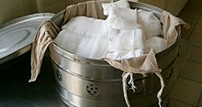
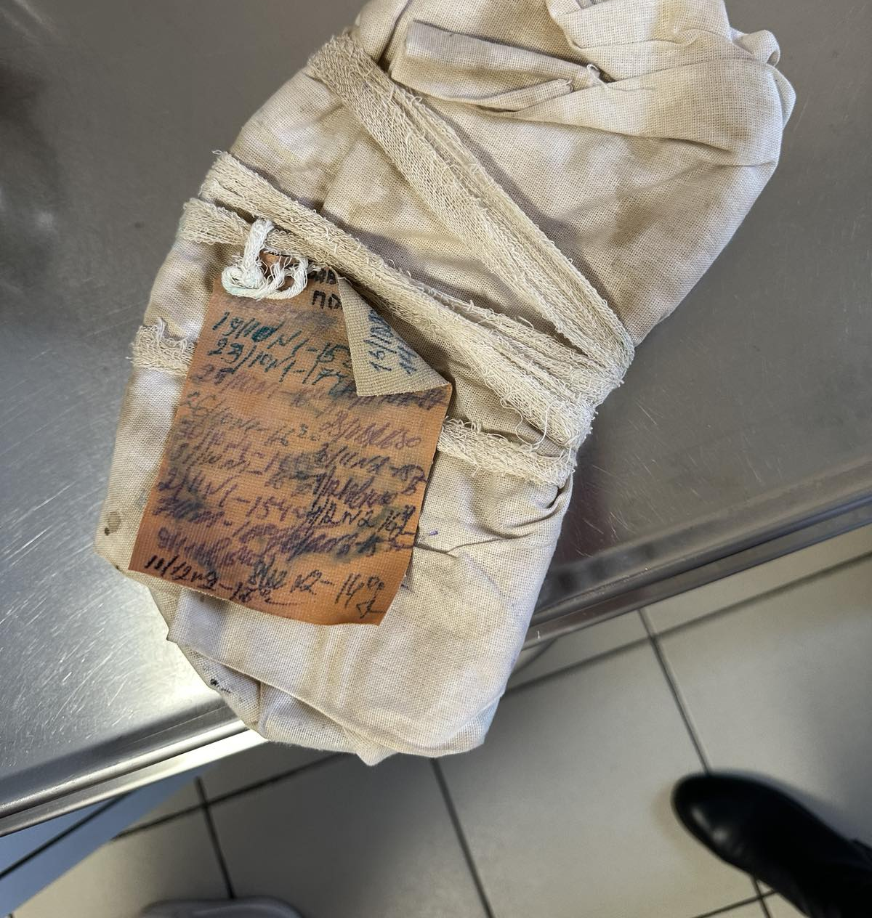
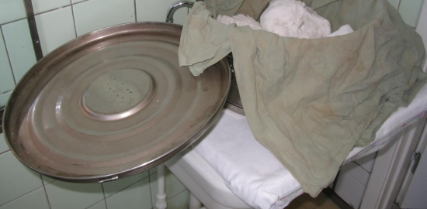

Slide 15
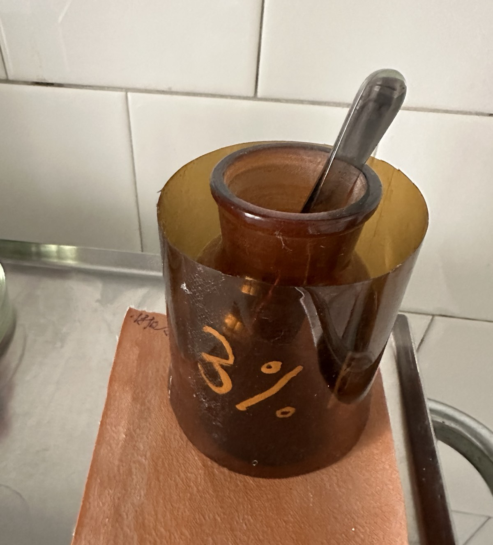
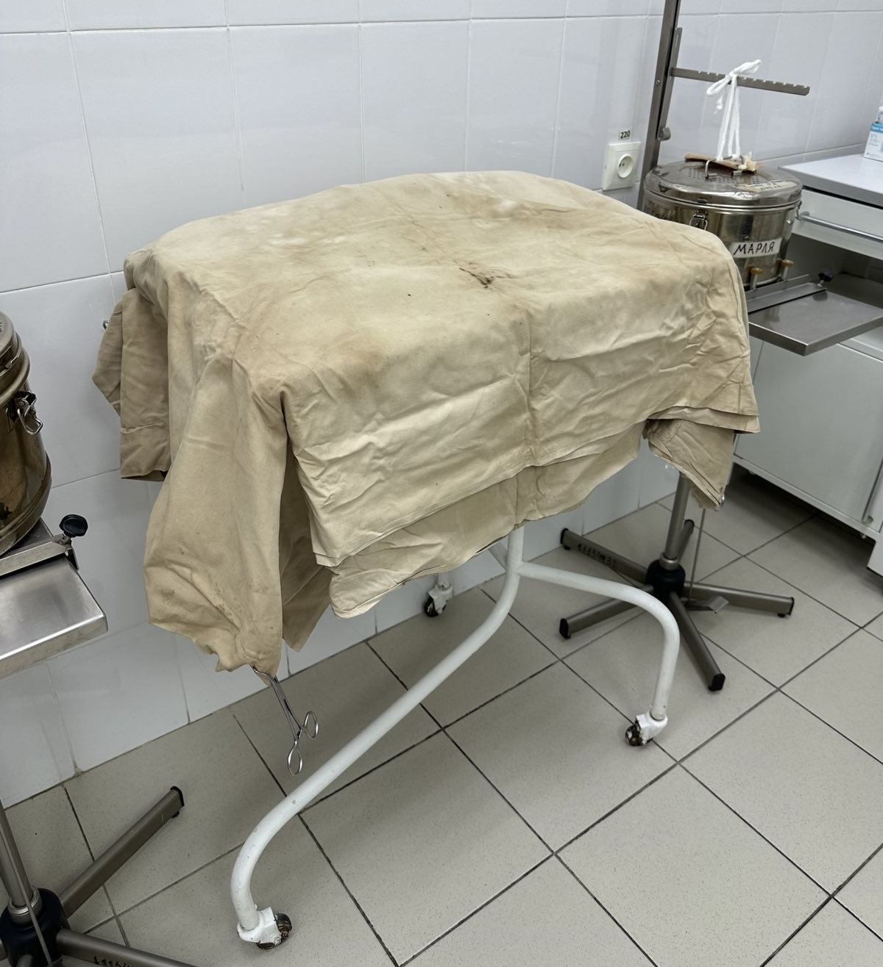
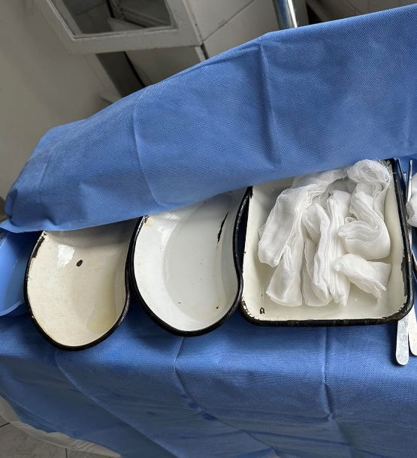
Як накривати стерильний столик?

Slide 16
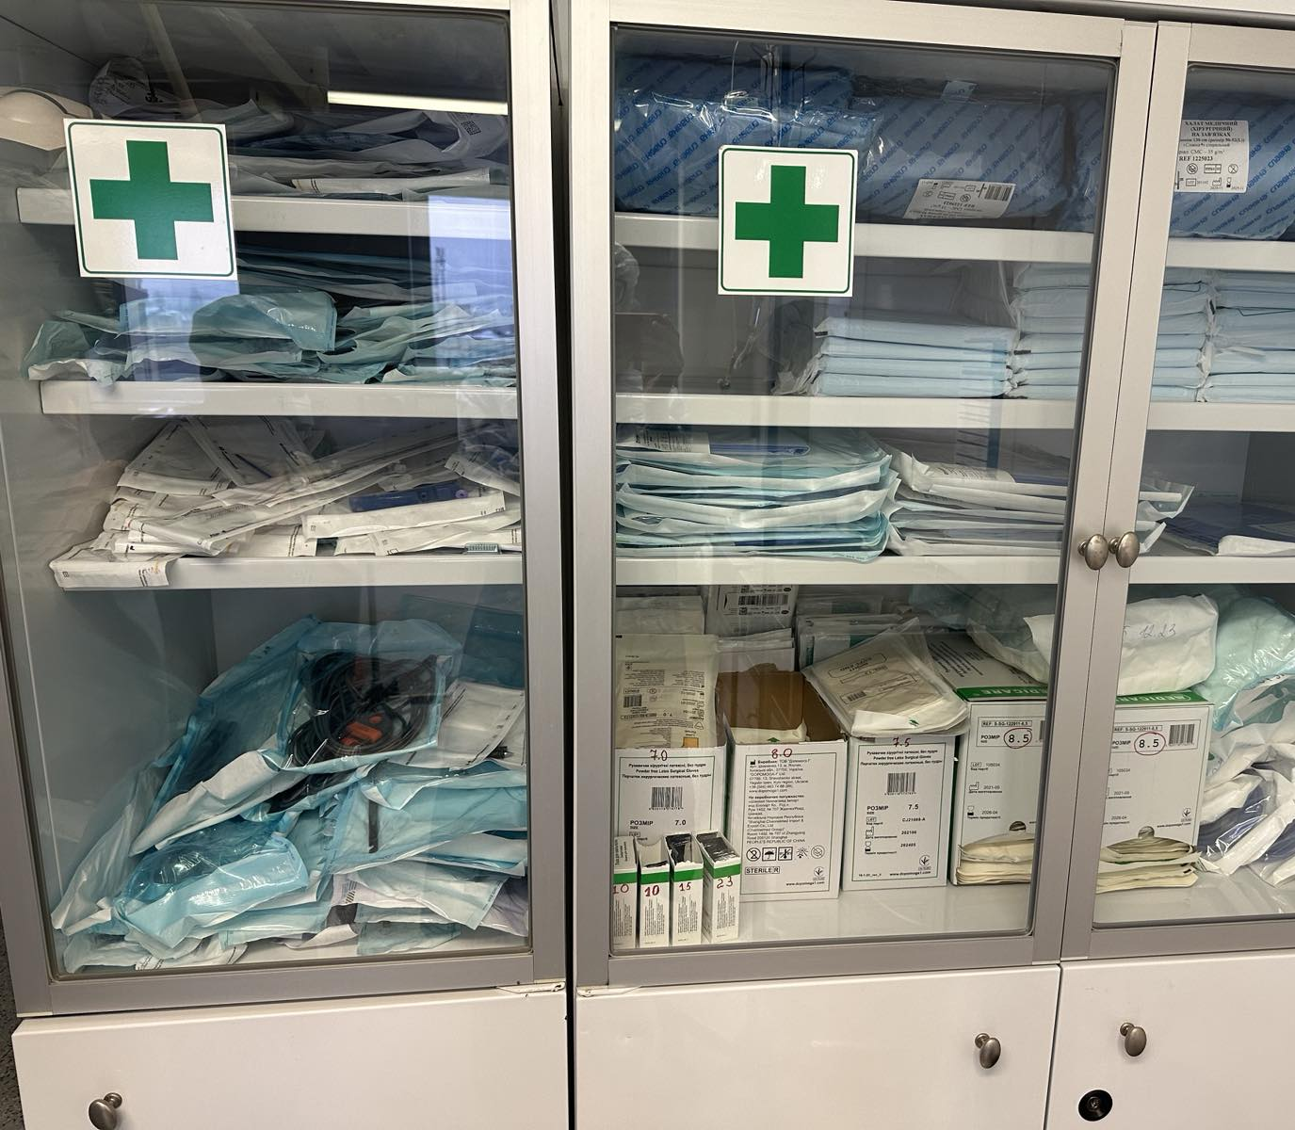
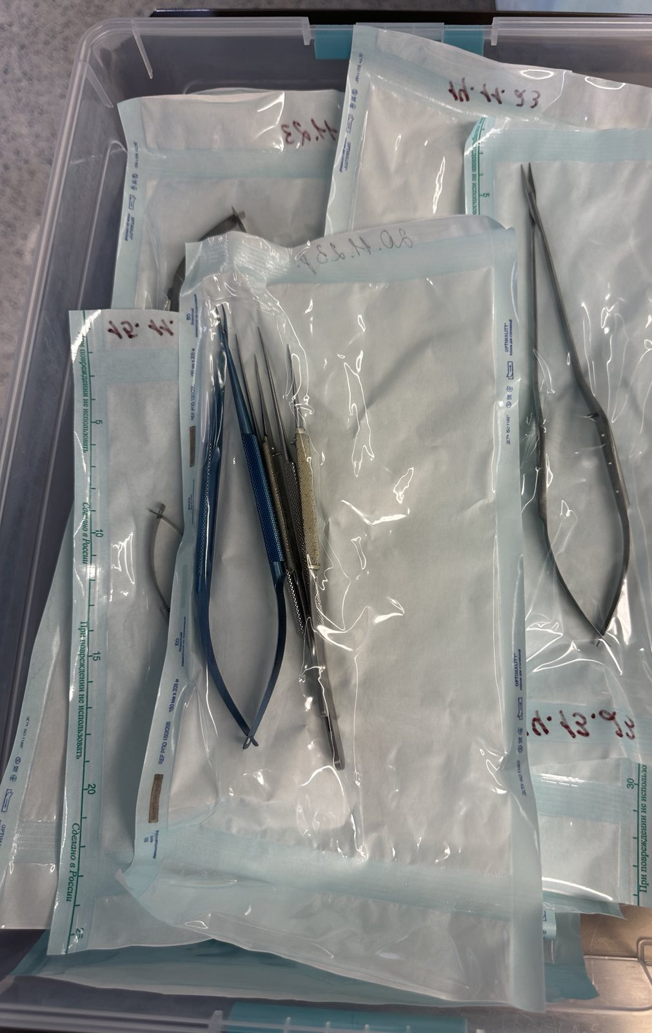

Slide 17

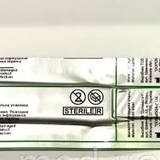
Повторно використовувати ЗАБОРОНЕНО

Slide 18
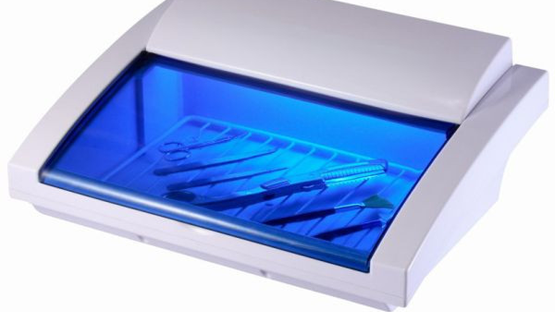
Чому УФ-бокси виключені з табелів оснащення?

Slide 19
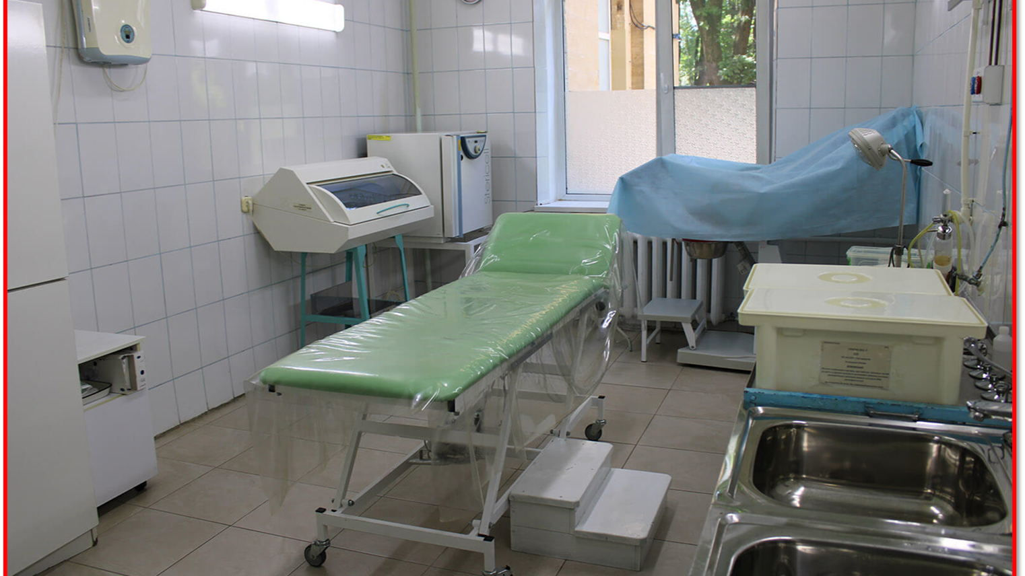

Slide 24


